Slide 1

2026年 秋季学期
操作系统课程实验
——从0到1的小型内核实现

Slide 2
lab-3 中断异常初步
初步认识中断和异常
串口中断
时钟中断
实验小结

Slide 3

1. 初步认识中断和异常
CPU
正常执行流
正常执行流
陷入
返回
处理
中断和异常是RISC-V定义的重要概念，被统称为陷阱
陷阱？好奇怪的名字......
生活中的例子：小熊在一条林间小路上行走，不小心掉进一个大坑里，昏迷一段时间后，爬了出来，继续向前——陷阱全流程（陷入、处理、返回）
简单来说，陷阱是对程序正常执行流的临时性打断
它主要解决两个问题：
1.如何让CPU暂停当前程序？
2.如何在处理完成后恢复原来的执行状态？

Slide 4
1. 初步认识中断和异常
主程序执行
一个真实的Trap例子：键盘输入触发串口中断
即CPU 正在 S-mode 执行主程序的时候，用户按下键盘，UART 收到字符，并通过 PLIC 向 CPU 发出外部中断。
CPU 在当前指令完成后保存返回位置和相关状态，暂时离开主程序，进入内核中断处理流程。
内核保存寄存器并处理输入字符，处理完成后恢复原来的寄存器状态，返回主程序继续执行。
用户按键 → UART 产生外部中断 → PLIC 转发给 CPU
CPU 保存 sepc、scause，
并进入内核中断入口
判断中断来源，读取并回显UART字符
恢复执行程序
返回主程序，继续原来的执行流

Slide 5
1. 初步认识中断和异常
Trap通常分为两大类： 中断（Interrupt） 和 异常（Exception）
 | 中断 | 异常
触发方式 | 异步，由外部事件触发 | 同步，由当前指令触发
与当前指令的关系 | 与正在执行的指令无直接关系 | 当前指令导致了问题
返回位置 | PC + 4（执行下一条指令） | PC（重新执行当前指令）
具体种类 | 时钟中断、软件中断、外设中断 | 内存读写越界、非法指令等
处理后 | 通常继续原执行流 | 根据异常类型决定恢复、重试或终止
需要着重注意的是：中断是异步事件，异常是同步事件。
什么是异步和同步？
异步：与当前指令无关。例如 CPU 正在执行一个循环，用户突然按下键盘，UART 收到字符并产生中断。这个事件不是当前某条指令造成的，而是外部设备在某个时刻主动发来的。
同步：由当前指令引起。例如 CPU 正在执行某条指令，发现这条指令反馈给 CPU 了一些问题，于是立刻产生异常，而此时内核会知道是哪条指令导致了异常，sepc 一般会保存这条出错指令的地址。

Slide 6
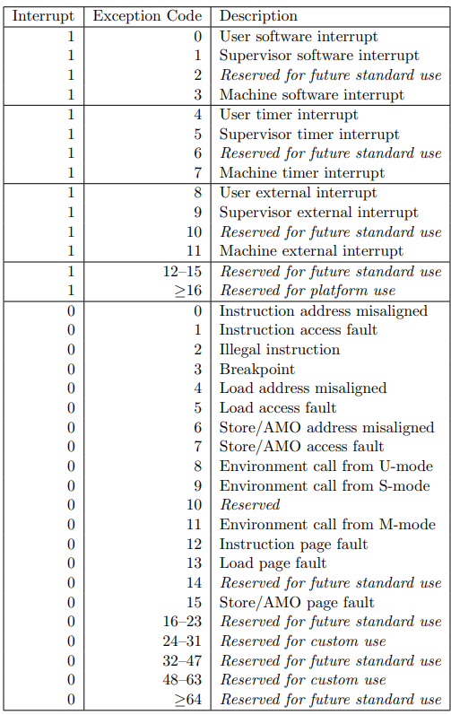
1. 初步认识中断和异常
左边的表格显示了RISC-V支持的所有中断和异常的具体类型
U-mode S-mode M-mode 各有以下三种中断：
时钟中断：每隔若干时钟周期触发一次 (系统心跳)
软件中断：程序员通过寄存器操作触发 (可扩展性)
外设中断：外部设备发出中断信号触发 (外设支持)
异常通常不区分特权级且种类更多，大致分为以下三类：
系统调用：U-mode S-mode M-mode的环境调用 (可控)
缺页异常：指令执行、数据读、数据写遇到的page fault (可控)
其他异常：非法指令、访问不对齐等 (不可控)
lab-3 只会涉及中断的处理，不涉及异常处理
在lab-2中内核页表已经映射了PLIC 这种设备。
CLINT 是每个 CPU 都有的机制, 负责接收时钟中断和软件中断。
PLIC是所有CPU共享的机制, 负责接收外设中断。
在我们本次实验中，CLINT交由OpenSBI控制。

Slide 7
2. 串口中断
本次实验我们主要实现串口中断(一种外设中断)和时钟中断
串口的输入输出模式是不同的：
输出：主执行流中的一个函数调用（主动）
输入：等待用户在某个时刻敲击键盘（被动）
OS内核在主执行流中通过while循环来等待这种不知道何时发生的外部输入是不经济的，需要“中断机制”在事件发生时主动告知内核，安全地打断主执行流，事件处理完毕后恢复主执行流。
因此，实现串口中断的核心就是解决以下两个问题：
如何告知内核发生了串口中断？
如何完成主执行流和陷阱处理执行流的安全切换？
忙等模式
每隔5秒刷新一次网页
查看期末成绩是否发布
VS
中断模式
正常生活，耐心等待
成绩发布后会收到短信通知

Slide 8
2. 串口中断
中断
感知
设置中断优先级和响应阈值
设置S-mode中断处理入口
使能各个中断开关
开启中断
trap_kernel_init
plic_init
main
trap_kernel_inithart
plic_inithart
执行流
切换
进入 kernel_vector
external_interrupt_handler
uart_intr
主执行流上下文保存
switch-case
陷阱类型判断
call trap_kernel_handler
……
……
主执行流上下文恢复
……
……
sret 返回主执行流

Slide 9
3. 时钟中断
时钟是计算机的核心底层机制之一，是机器指令有序执行的“心跳”或“节拍”
RISC-V提供了以下时钟模型：
tick
tick
cycle
cycle
cycle
cycle
cycle
cycle
cycle
cycle
cycle
cycle
cycle
cycle
cycle
cycle
#define INTERVAL 6
触发时钟中断
MTIME
0
1
2
3
4
5
6
7
8
9
10
11
12
13
14
15
MTIMECMP
6
6
6
6
6
6
6
12
12
12
12
12
12
18
18
18
MTIME寄存器存储了从内核启动到此刻的cycle数量 迭代方式：ticks+=1
MTIMECMP寄存器存储了被设为目标的cycle数量 迭代方式：ticks+=INTERVAL

Slide 10



3. 时钟中断
相比串口中断, 时钟中断的一个重要区别是: 相关寄存器只能在M-mode访问
因此，在不加OpenSBI固件的情况下时钟中断处理分为M-mode和S-mode两个逻辑部分
① kernel_vector 前半部分
② trap_kernel_handler
③ kernel_vector 后半部分
正常执行流
正常执行流
S-mode
时钟中断
M-mode
timer_vector 前半部分
timer_vector 后半部分
OS内核的时钟中断处理由M-mode时钟中断和S-mode软件中断共同构成
前者负责MTIMECMP寄存器更新，后者执行OS内核的时钟相关逻辑

Slide 11
3. 时钟中断
OpenSBI固件帮我们简化了时钟中断的流程,让我们不用再处理复杂的寄存器操作流程
① kernel_vector 前半部分
② trap_kernel_handler
timer_interrupt_handler
③ kernel_vector 后半部分
正常执行流
sret正常执行流
S-mode
时钟中断
触发S-mode中断
M-mode
OpenSBI识别
OpenSBI 屏蔽了 M-mode 和底层定时器的操作细节，使 S-mode 内核只需要通过 SBI 设置定时事件，并专注于中断处理和系统时钟管理。

Slide 12
4. 实验小结
主题：中断异常初步
初步认识中断和异常
建立陷阱系统基本框架
简单的中断：串口中断
复杂的中断：时钟中断
打断现有执行流的能力是OS内核掌控用户进程和外设能力的关键
一阶段的三个实验构建了OS内核的基础设施，为二阶段进程的诞生完成铺垫

